Slide 1
Работа с молодыми учителями
Дубцова Ю.Ю., руководитель РМО учителей химии Советского района г. Новосибирска

Slide 2
трудности
Неумение точно рассчитать время на занятии,
Неумение логично выстроить последовательность этапов занятия,
затруднения при объяснении материала,
отсутствие взаимопонимания с детьми и коллегами,
неуверенность в своих действиях,
проблемы с дисциплиной.

Slide 3
Что нужно
освоиться в новом коллективе,
наладить правильные отношения с детьми, уметь грамотно и эмоционально говорить на занятиях,
стараться заинтересовать детей своим предметом.

Slide 4
Помощь
оказание методической помощи молодому специалисту в повышении общедидактического и методического уровня организации учебно-воспитательного процесса;
создание условий для профессиональной адаптации молодого педагога в коллективе.
развитие потребности и мотивации в непрерывном самообразовании.
способствовать овладению новыми формами, методами и приемами обучения и воспитания учащихся

Slide 5
Принципы
Принцип гуманизации.
Принцип аксиологизации.
Принцип индивидуализации.
Деятельностный принцип.

Slide 6
Формы и методы
анализ посещенных уроков, с последующим самоанализом;
анкетирование, микроисследование;
теоретические выступления;
встречи с опытными учителями;
открытые уроки;
семинары;
собеседование.

Slide 7
Планирование
- организационные вопросы;
- планирование и организация работы по химии в рамках ФГОС;
- планирование и организация методической работы;
- работа со школьной документацией;
- работа по саморазвитию;
- контроль за деятельностью молодых специалистов.

Slide 8
Содержание деятельности:
Диагностика затруднений молодого специалиста, выбор форм оказания помощи на основе анализа её потребностей;
Планирование и анализ деятельности;
Разработка рекомендаций о содержании, методах и формах организации воспитательно-образовательной деятельности;

Slide 9
Ознакомление с основными направлениями и формами активизации познавательной, научно-исследовательской деятельности учащихся во внеучебное время (олимпиады, смотры, предметные недели, конкурсы и др.);
Организация мониторинга эффективности деятельности учителя – стажера;
Создание условий для совершенствования педагогического мастерства молодого учителя;
Организация встреч с опытными учителями, демонстрация опыта успешной педагогической деятельности;

Slide 10
Ожидаемые результаты:
активизация практических, индивидуальных, самостоятельных навыков преподавания;
повышение профессиональной компетентности педагога в вопросах педагогики и психологии;
обеспечение непрерывного совершенствования качества преподавания;
совершенствование методов работы по развитию творческой и самостоятельной деятельности обучающихся;
использование в работе начинающего педагога новых педагогических технологий.

Slide 11
Психологические основы адаптации в системе образования
Планируемые результаты: Психолого-социальная адаптация предполагает успешность вхождения учителя в новый коллектив, умение решать межличностные проблемы, поставить себя в позицию равноправного члена коллектива. Результативность психологического контакта с учениками и их родителями.

Slide 12
Организация учебно-воспитательного процесса
Планируемые результаты: Активное включение молодого учителя в учебно-воспитательную работу с учащимися, вовлечение его в работу школы, совместную разработку программ, грамотное применение государственных программ, соблюдение образовательного минимума, адаптация молодого специалиста в образовательном пространстве.

Slide 13
Школьная документация в работе учителя
Планируемые результаты: Формирование действующей прямой и обратной связи управленческой информации, обеспечивающей своевременный обмен сведениями с целью упорядочения деятельности начинающего педагога и оказания ему своевременной корригирующей помощи.

Slide 14
Методическое сопровождение молодого учителя
Планируемые результаты: Умение молодого специалиста систематически изучать имеющееся методическое сопровождение, грамотно его использовать, с учетом индивидуальных особенностей своих воспитанников. Формирование опыта создания собственных методических разработок.

Slide 15
Организация воспитательной работы в классе
Планируемые результаты: Освоение на практике концептуальных основ воспитания, формирование профессионального мастерства воспитателя.

Slide 16
Социология образования. Ученик в социуме
Планируемые результаты: Умение ориентироваться в общих и частных вопросах социально-педагогической работы с учащимися и их родителями.

Slide 17
Принципы
1. Приоритет самостоятельного обучения.
2. Принцип совместной деятельности.
3. Принцип индивидуализации.
4. Принцип направленности на проблемные вопросы практики.
5. Принцип демократичности взаимоотношений администрации и педагогов.
6. Создание условий для активной деятельности педагога.

Slide 18
Формы методического сопровождения педагога:
1. Оказание помощи собеседования с заместителями директора по УР и ВР, с наставником индивидуального
самообразования педагога;
ведение дневника индивидуального образовательного маршрута;
выступления на заседаниях педагогического совета и методического объединения;
проведение открытых уроков;
защита методических или дидактических материалов, написание статей в
профессиональный журнал, размещение материалов на электронных ресурсах и др.

Slide 19
2. Организация консультаций по возникающим вопросам со специалистами (администрацией школы, педагогами-психологами).
3. Организованное посещение и анализ уроков.
4. Содействие в подготовке к конкурсам, фестивалям, акциям, проводимым как на уровне школы, так и на уровне района, области.
5. Организация обратной связи "учитель - наставник". Она может осуществляться в следующих формах:
индивидуальное и групповое собеседование с педагогами;
предоставление "свободного микрофона" молодым педагогам на семинарах, круглых столах, конференциях, проводимых в школе;
анкетирование молодых педагогов.

Slide 20
Диагностика затруднений молодых педагогов
. Диагностика затруднений осуществляется по результатам:
собеседования с учителем;
анкетирования учащиеся;
анкетирования учащихся совместно с психологом школы;
анализ: уроков, журнала, поурочного планирования, планов и конспектов уроков, материалов к урокам, тетрадей учащихся, административных контрольных работ, тестов.

Slide 21
Памятка для молодого педагога
В кабинет приходите немного раньше звонка, убедитесь, что все готово к уроку, мебель хорошо расставлена, доска чистая, имеются необходимые наглядные пособия.
На поиски страницы вашего предмета в классном журнале тратьте как можно меньше времени, это лучше приготовить на перемене.
Урок начинайте бодро, энергично, позитивно. Урок ведите так, чтобы каждый ученик постоянно был занят делом.
Обучающихся необходимо увлекать интересным материалом, созданием проблемных ситуации, стимулировать их умственное напряжение. Темп урока необходимо контролировать, помогать отстающим. Держите в поле зрения весь класс и более всего тех, у кого неустойчивое внимание, кто часто отвлекается.

Slide 22
Оценивая знания, мотивируйте своих учеников, придавая своим словам деловой, заинтересованный характер. Укажите ученику, над чем следует поработать, чтобы получить более высокую оценку.
Урок заканчивайте общей оценкой класса и отдельных учащихся.
Урок всегда нужно прекращать со звонком. Дежурным первое время необходимо постоянно напоминать об их обязанностях.
Первое время постарайтесь воздержаться от излишних замечаний.
В ситуациях недисциплинированности обучающихся, старайтесь обходиться без помощи других педагогов. Помните: налаживание дисциплины с помощью чужого авторитета не дает вам пользы, а скорее вредит. Лучше обратитесь за поддержкой к классу, найдите свой «ключ» к ученикам

Slide 23
Памятка для наставника
Вместе проанализируйте учебные программы и пояснительные записки к ним.
Составьте совместно тематический план, обратите внимание на подбор материала для повторения, практических, самостоятельных работ.
Оказывайте помощь при подготовке к урокам, особенно первым, к первой встрече с обучающимися. Трудные темы разбирайте совместно.
Готовьте и подбирайте дидактический материал совместно, а также отбирайте вместе наглядные пособия, тексты контрольных работ и др.

Slide 24
Посещайте уроки молодого учителя с последующим тщательным анализом, приглашайте его на свои уроки, совместно их обсуждайте.
Помогите в подборе методической литературы для самообразования.
Без назидания, доброжелательно делитесь опытом, демонстрируя свою работу.
Своевременно, терпеливо и настойчиво помогайте, никогда не забывайте отмечать успехи в работе.
Помогите молодому педагогу научиться не копировать готовый материал, не надеяться на имеющие разработки, а и накапливать собственный педагогический опыт.

Slide 25
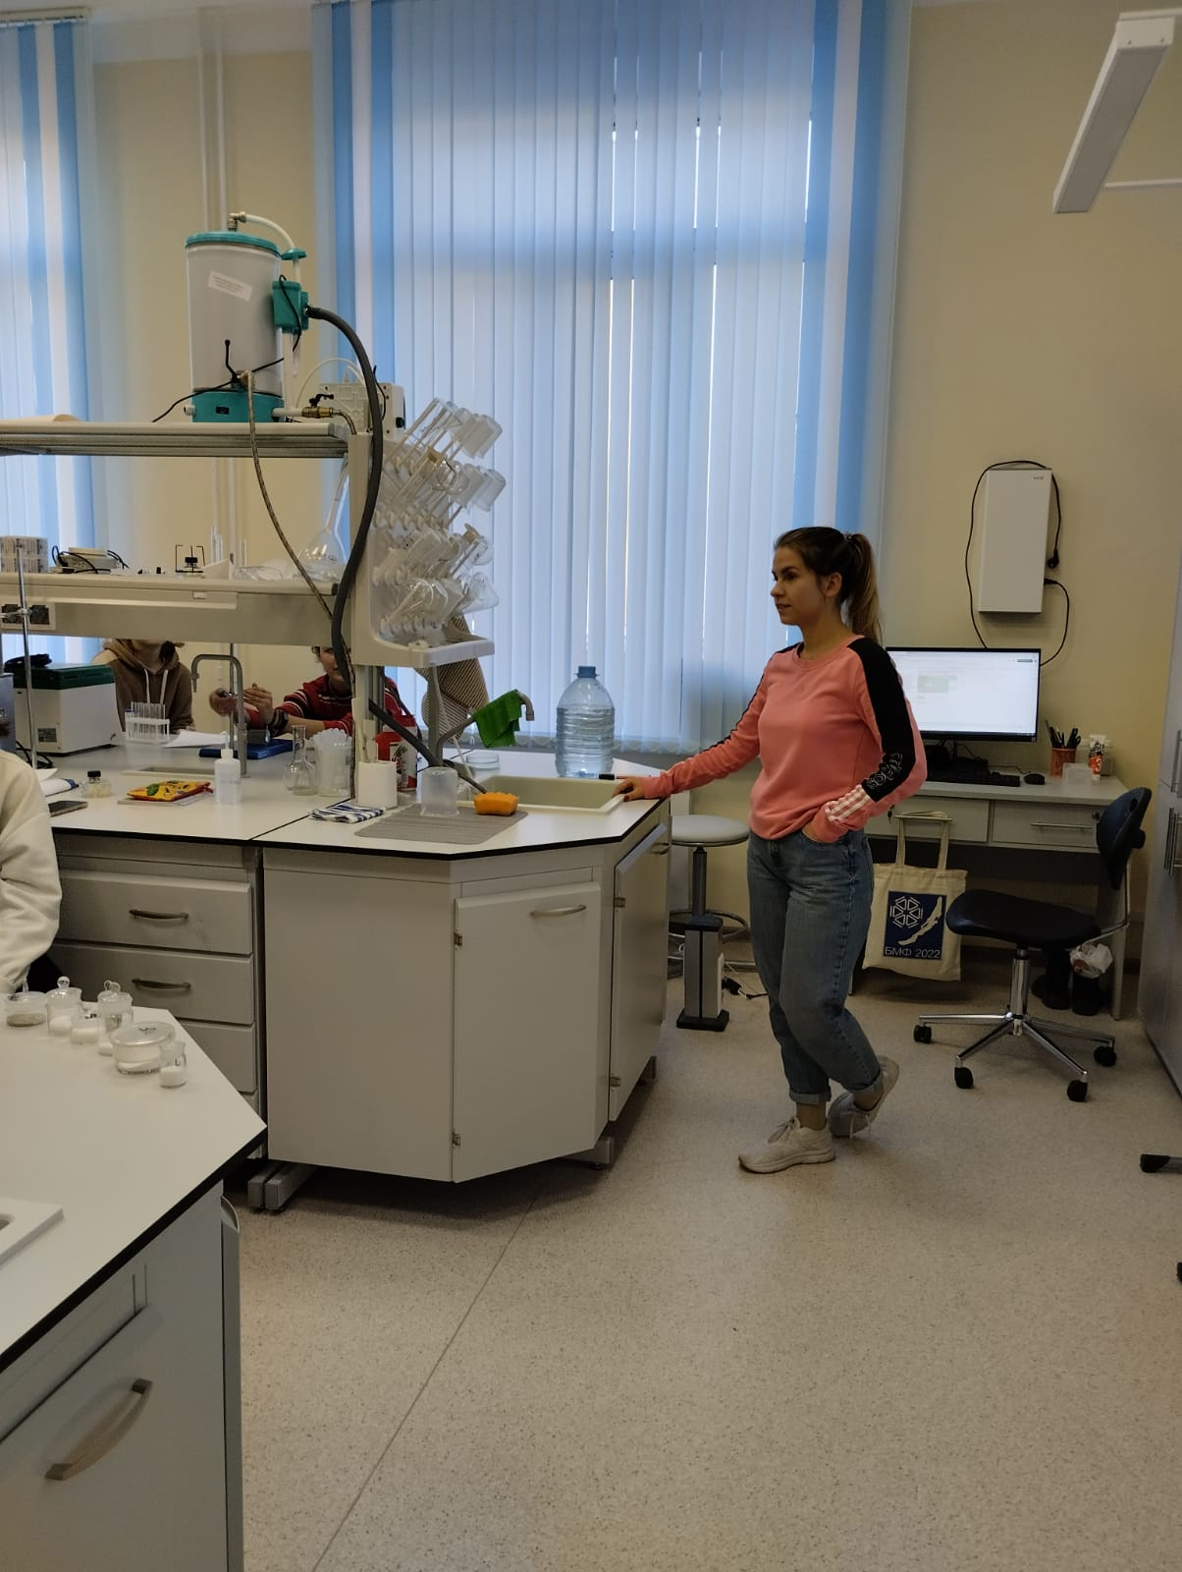

Slide 26
